Slide 1
旅行小助手
小组成员：16341013 卢展程
16341004 贡江旭
16341014 马英帅
16341010 李松

Slide 2
项目简介
随着自媒体、个人媒体的兴起，人们越来越希望得到一种更为快捷方便的分享方式，并有个鲜明的个人风格;同时，随着经济的崛起，旅游逐渐成了一项人们生活必有的休闲项目。《旅行小助手》 就是一个关于服务旅行者的项目，无论是旅行前的计划阶段、旅行的进行阶段、旅行后的总结阶段，这个项目都能给用户带来更棒的体验。

Slide 3
项目功能
旅行计划书
这部分包括旅行计划、天气查询等功能，能够帮助旅行前的用户进行旅行计划、出游攻略的记录和整理，更好地规划用户的旅程;并且能够方便的在该项目中，直接查询旅行目的地的天气状况，及时调整出行计划。
旅行日志
当人们出行时，可以在上面记录在旅途中的所见所闻，无论是心中所想，还是拍下的美景，都可以在小助手中进行编辑，整合完毕后还可以分享到QQ空间等客户端与朋友进行分享。

Slide 4
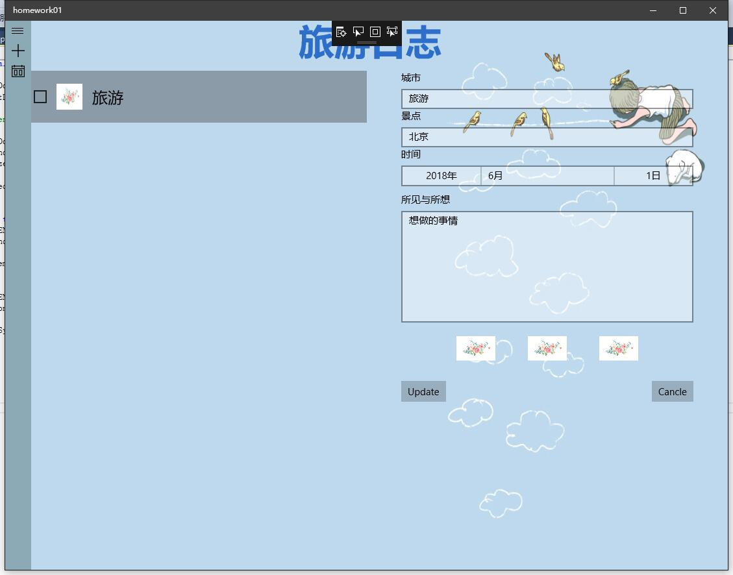
项目展示

Slide 5
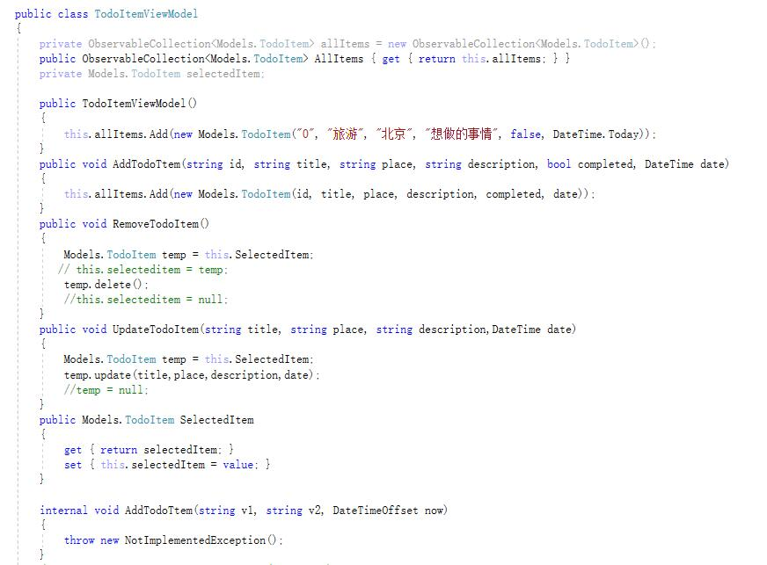
Data Binding

Slide 6
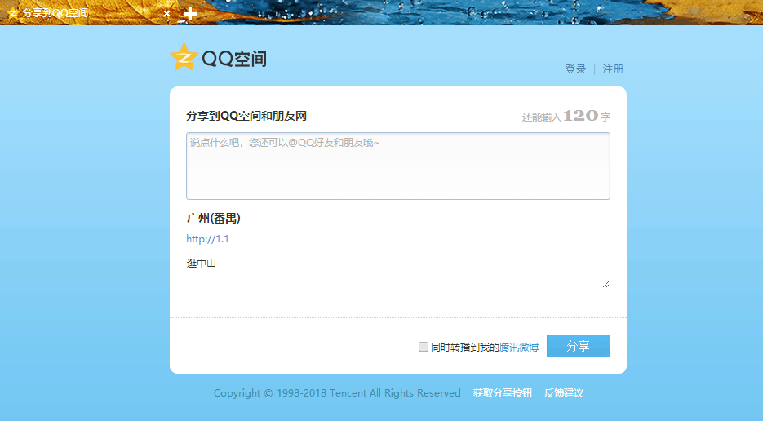
App to app communication

Slide 7
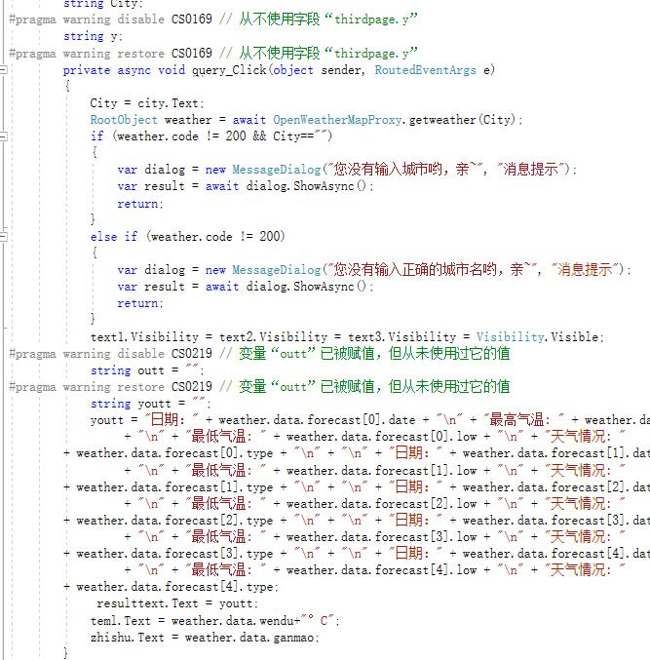
Network accessing

Slide 8
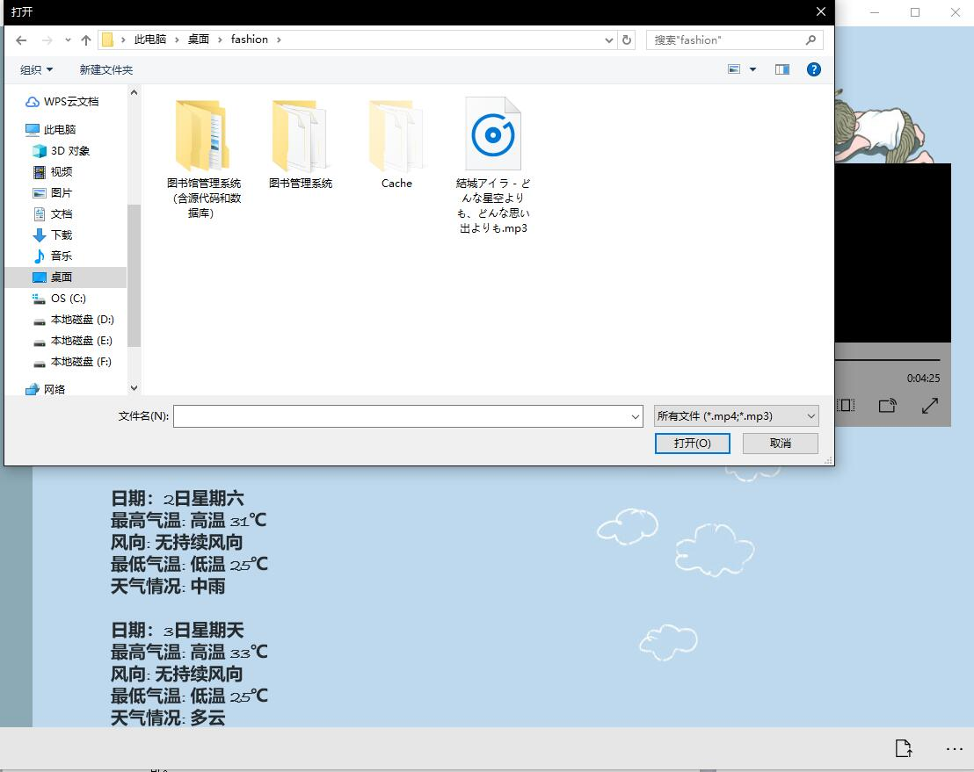
File management

